Slide 1

Produktpräsentation
OPR
Kollisions- und Überlastsensor OPR

Slide 2
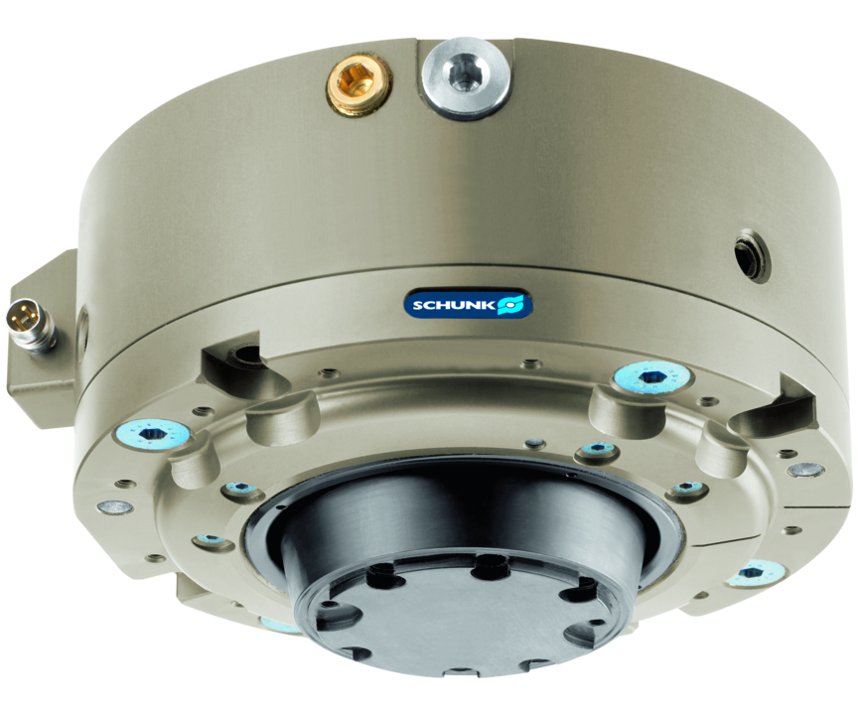
Kollisions- und Überlastsensor OPR
für die Überwachung von Robotern und Handlinggeräten bei Kollisionen oder Überlastbedingungen
Mechanische Nachgiebigkeit bei Kollision und Selbstrückstellung sowie integrierter Abfrage
Ab einer Auslenkkraft von 24 N

Slide 3

Nachgiebig. Reaktionsschnell. Automatische Rückstellung.

Slide 4
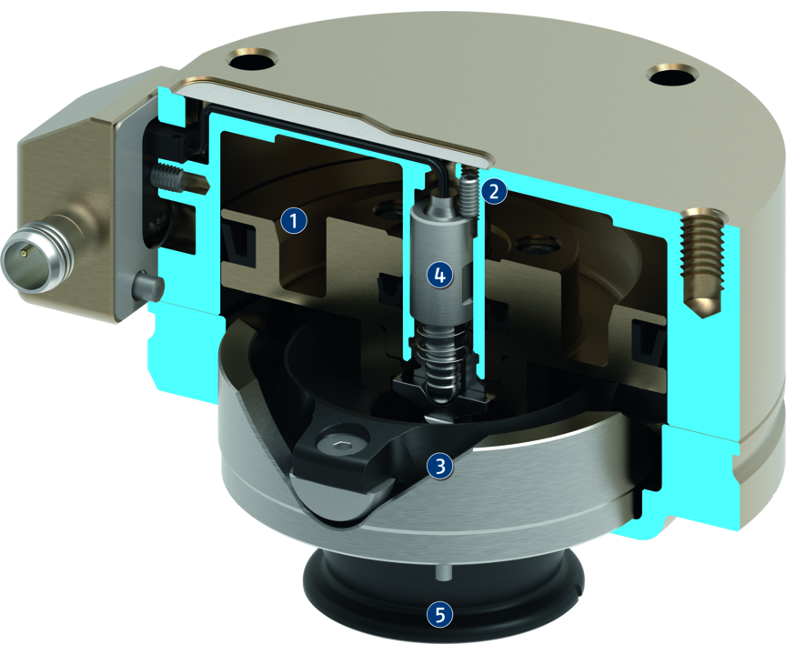
Funktionsprinzip
Funktionsbeschreibung
Im Kollisionsfall wird der Anbauflansch ausgelenkt. Dieser betätigt gleichzeitig einen Sensor, dessen Signal an der Steuerung den Not-Aus auslöst.
Der OPR geht dank seiner automatischen Rückstellung in die Nullstellung zurück, wenn sich das Werkzeug vom Kollisionsobjekt fortbewegt. Da eine manuelle Rückstellung nicht notwendig ist, kann unmittelbar weiterproduziert werden.
1
Pneumatikkolben
2
Einstellschraube
3
Lagerstelle
4
Abfrage
5
Anbauflansch

Slide 5
Vorteile – Ihr Nutzen
Automatische Rückstellung für die schnelle Wiederaufnahme der Produktion nach einer Kollision
Auslösekraft und Auslösemoment über Betriebsdruck einstellbar für eine optimale Überwachung des Roboters und der Bauteile während Ihres Prozesses
Integrierte Abfrage zur verzögerungsfreien Signalübermittlung bei Kollision, damit der Roboter sofort gestoppt werden kann
ISO-Adapterplatten als Option zur einfachen Montage an die meisten Robotertypen ohne zusätzlichen Fertigungsaufwand
Optional auch mit integrierter Feder zur Lageerhaltung bei Druckverlust
Mechanische Nachgiebigkeit bei Kollision zur Kompensation des Reaktionswegs des Roboters bei einer auftretenden Kollision oder Überlast

Slide 6
Technische Daten
Technische Daten Übersicht
Baugröße | Auslenkung axial | Auslenkung winkelig | Auslenkung rotatorisch | Ansprechempfindlichkeit | Eigenmasse
 | [mm] | [°] | [°] | [mm] | [kg]
48 | 5.1 | 13 | 20 | 0.5 | 0.24 .. 0.25
61 | 5.6 | 11 | 20 | 0.5 | 0.32 .. 0.33
81 | 8.6 | 13 | 25 | 0.5 | 0.58 .. 0.6
101 | 10 | 12 | 25 | 0.5 | 1.2 .. 1.3
131 | 11.5 | 10 | 20 | 0.5 | 2.3 .. 2.4
176 | 16 | 10 | 20 | 0.5 | 5.4 .. 5.5
221 | 16 | 8 | 20 | 0.5 | 11.4 .. 11.7

